Slide 1
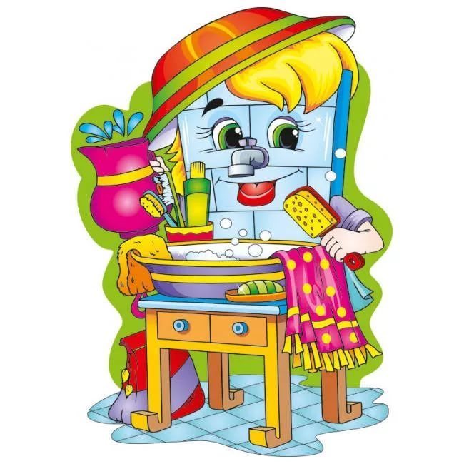
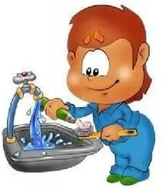
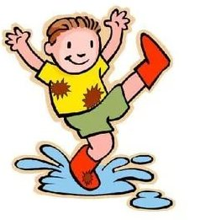
Картотека дидактических игр по КГН
Составил: воспитатель Шилова А.В.

Slide 2
Дидактическая игра по КГН «Помоем ручки»
Задачи: Воспитывать стремление к самостоятельности при выполнении навыков самообслуживания.
Продолжать учить ребёнка последовательно выполнять действия при мытье рук, подражать действиям взрослого.
Проявлять аккуратность, не мочить одежду, не разбрызгивать воду. Продолжать использовать правило поведения среди людей: моем руки.
Оборудование:
Ход игры:
Кукла Маша, принадлежности для умывания.
В руках у воспитателя грязное полотенце. Показывает полотенце детям и читает стихи.
«Кто не моет руки с мылом
От среды и до среды?
На мохнатом полотенце,
Отпечатаны следы».
Воспитатель: Детки покажите свои ладошки, я посмотрю на грязнулю, который испачкал полотенце. Нет, его здесь нет. Интересно, кто - же испачкал полотенце?
(Дети с воспитателем ищут в группе, в игровом уголке, куклу Машу с грязными руками).

Slide 3
Воспитатель: Это оказывается, Машенька испачкала наше полотенце.
«А, нашли, ругать не будем,
То, что было позабудем,
Позабудем то, что было,
А научим мыться с мылом».
Воспитатель: Ребятки, давайте научим куклу Машу правильно мыть ручки. А что нам для этого нужно? Ответы детей: (вода, мыло, полотенце)
Воспитатель: Где это все у нас находится? Ответы детей. Воспитатель: Правильно, в умывальной комнате.
(Дети вместе с воспитателем проходят в умывальную комнату).
Последовательность действий мытья рук:
1.Засучить рукава «Кто рукавчик не засучит, тот водички не получит»
2.Теперь нужно открыть кран «Выходи водица, мы пришли умыться»
3.Смачиваем ручки водой «Лейся на ладошки понемножку»
4.Затем мылим руки «Ладушки, ладушки с мылом моем лапушки»
5.Смываем водичкой
«В кране булькает вода, очень даже здорово!
Моет реченьки сама, Машенька Егорова».
6.Закрываем воду, вытираем руки своим полотенцем.
Воспитатель: Теперь, Машенька, у тебя чистые ручки.
Машенька: Спасибо, ребята, теперь я всегда буду мыть руки. И полотенце у меня всегда будет чистое.
Воспитатель: Ребята, давайте сами помоем руки. Дети моют руки. Воспитатель читает стихи.
«Нужно мыться непременно утром, вечером и днём.
Перед каждою едою, после сна и перед сном».

Slide 4
Дидактическая игра по КГН «Что такое хорошо и что такое плохо»
Задачи: Учить детей отличать хорошее поведение от плохого. Обратить внимание на то, что хорошее поведение приносит радость, здоровье как тебе самому, так и окружающим тебя людям, и, наоборот, плохое поведение может привести к несчастию, болезни.
Игровая задача: Ребенку предлагается определить, "что хорошо, а что плохо", объяснить свое решение. Правила игры: Выражать мимикой свое отношение детям следует только после вопроса "Ребята, это хорошо или плохо?" Демонстрационный материал: Отрывки из художественных произведений, жизненные факты о хорошем и плохом поведении человека, детей, группы.
Ход игры: Дети мимикой и жестами выражают свое отношение к хорошему и плохому поведению (плохое поведение - делают сердитое лицо, грозят пальцем; хорошее - улыбаются, одобрительно кивают головами). Отвечают на вопросы воспитателя.
Примерный тест. Сегодня Сережа опять ел снег. Ребята, это хорошо или плохо?
Дети мимикой и жестами показывают, что это плохо. Что может случиться с Сережей? Дети отвечают.

Slide 5
Дидактическая игра по КГН «Научим Хрюшу приводить себя в порядок».
Цель: Формирование культурно гигиенических навыков.
Оборудование: игрушка поросенок.
Ход игры: Игрушка «приходит» в гости к детям и делится с ними тем, что никак не научится мыть руки и лицо, одеваться, расчесываться; просит помочь. Воспитатель напоминает ребятам последовательность действий, просит рассказать об этом Хрюше. Очень интересно наблюдать за детьми в тот момент, когда они пытаются выглядеть «профессионалами» перед маленькой игрушкой и учат её умываться, рассказывают, как правильно одеваться и расчесываться.

Slide 6
Дидактическая игра по КГН
«Правила поведения за столом»
Цель: Формирование культурно гигиенических навыков. Закреплять умение детей правильно держать ложку, кормить «малыша» кашей, вытирать рот салфеткой.
Формировать доброе отношение к младшим детям.
Активизировать словарь: ложка, салфетка, скатерть, каша, кастрюля.
Оборудование: кукла – «малыш», кукольная посуда.
Ход игры: Воспитатель показывает куклу-малыша и знакомит его с детьми. Подносит куклу к своему уху и «слушает то, что он скажет». Говорит детям, что малыш хочет есть. Читает стихотворение З.Александровой:
На плите сварилась каша.
Где большая ложка наша?
Я тебе перед едой
Руки вымою водой,
Повяжу тебе салфетку –
Ешь котлетку, ешь конфетку,
Молоко свое допей,
И пойдем гулять скорей.
Воспитатель предлагает детям покормить куклу кашей, которая стоит в кастрюле на столе. Накладывает кашу в тарелку и просит покормить ею куклу. Следит за тем, чтобы ребенок правильно держал ложку, не торопился, довел начатое до конца.
По окончании игры хвалит детей. Обращает внимание на то, как аккуратно ела кукла.

Slide 7
Дидактическая игра по КГН «Почистим зубки»
Цель: Формирование культурно гигиенических навыков. Учить ребенка чистить зубы.
Оборудование: две зубные щетки, стакан с водой, зеркало.
Ход игры:
Воспитатель просит детей посмотреть в зеркало и улыбнуться, при этом обращает их внимание на зубы. Затем говорит, чтобы зубы не болели, нужно их чистить. Воспитатель достает две щетки: одну дает в руки ребенку, а другой показывает, как нужно проводить щеткой по зубам, при этом произносит потешку:
Ротик, ротик! Где ты ротик? Зубки, зубки! Где вы зубки? Щечка, щечка! Где ты щечка? Будет чистенькая дочка!
В конце игры, воспитатель вместе с детьми смотрят в зеркало и улыбаются, показывая чистые зубы. При необходимости используются совместные действия взрослого и ребенка.

Slide 8
Дидактическая игра по КГН «Научим Хрюшу одеваться на прогулку»
Задачи: Учить детей соблюдать последовательность при одевании.
Активизировать словарь: носки, рейтузы, свитер, сапоги, шапка, пальто.
Оборудование: игрушка поросенок, предметы одежды.
Ход игры:
Раздается стук в дверь. Воспитатель говорит: «Дети, послушайте, кто-то стучит в дверь». В гости к детям приходит игрушка поросенок Хрюша. Дети здороваются с ним. Хрюша приносит одежду. Рассказывает, что собирается гулять, но не знает, что надеть сначала, что потом.
Воспитатель: - Не расстраивайся Хрюша, мы с ребятами сейчас тебе поможем, научим тебя одеваться правильно. Выкладывает перед детьми набор одежды, усаживает Хрюшу.
- Что это? – показывает по одному предмету одежды. Дети называют по очереди каждый предмет одежды. Воспитатель: - Правильно. Молодцы! Хрюша, сначала надо надеть носки (вызывает одного ребенка, который показывает, как надо надевать).
Воспитатель хвалит ребенка, спрашивает: - «А что же дальше надеть?» - Дети отвечают.
- Правильно, штаны (вызывает другого ребенка, который одевает Хрюше штаны). Воспитатель хвалит его.
Так последовательно дети одевают поросенка.
Воспитатель при необходимости помогает и хвалит детей.
Воспитатель: - Молодцы! Запомнил Хрюша, как надо одеваться? А вы, ребята запомнили?

